Slide 1
Unità 4
CONGRUENZE E TRASFORMAZIONI
GEOMETRICHE

Slide 2
TRASFORMAZIONI GEOMETRICHE DEL PIANO
Due figure piane sono congruenti se possono essere sovrapposte con un movimento rigido.
Un movimento agisce su tutti i punti del piano: alcuni li sposta, altri li lascia fissi.
Le trasformazioni geometriche del piano che lasciano invariate la lunghezza dei segmenti e l’ampiezza degli angoli, cioè la dimensione e la forma delle figure, si chiamano congruenze, isometrie o movimenti rigidi.

Slide 3
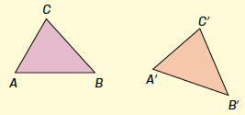
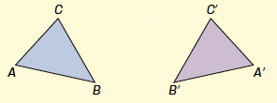
TRASFORMAZIONI GEOMETRICHE DEL PIANO
Trasformazioni dirette e trasformazioni inverse
Per distinguere i due tipi di congruenze, occorre nominare i vertici della figura:
A, B, C ... sono i vertici della figura prima della trasformazione;
A′, B′, C′... sono i vertici della figura dopo la trasformazione.
Una trasformazione diretta lascia la disposizione dei vertici nello stesso ordine, in questo caso resta il senso antiorario.
Le trasformazioni dirette avvengono nel piano.
Una trasformazione inversa inverte la disposizione dei vertici, che in questo caso si dispongono in senso orario.
Le trasformazioni inverse avvengono uscendo dal piano.

Slide 4
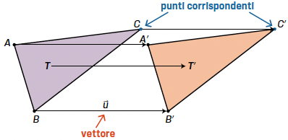
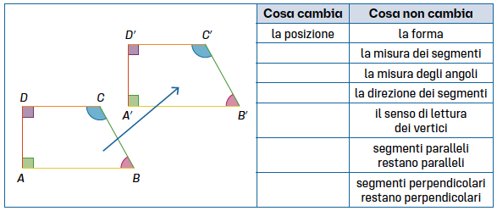
TRASLAZIONI
Una traslazione è una isometria diretta che sposta tutti i punti di una stessa distanza, nella stessa direzione e nello stesso verso.
Distanza, direzione e verso sono individuati dal vettore della traslazione.

Slide 5
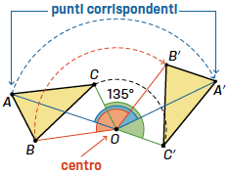
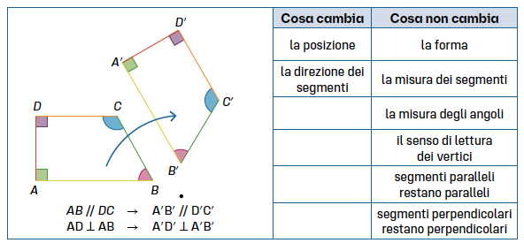
ROTAZIONI
Una rotazione è una isometria diretta individuata da un centro di rotazione, da un angolo e da un verso di percorrenza.
Ogni punto ruota attorno al centro di rotazione dell’angolo dato e secondo il verso di percorrenza.

Slide 6
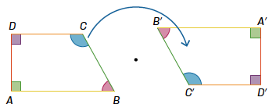
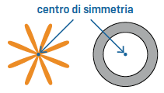
ROTAZIONI
Simmetria centrale
Tra tutte le rotazioni di centro O, quella di 180° si chiama simmetria centrale di centro O.
Una simmetria centrale conserva la lunghezza dei segmenti e l’ampiezza degli angoli; il senso di lettura dei vertici rimane lo stesso e se due segmenti sono paralleli o perpendicolari anche i loro simmetrici lo sono.
Due figure ottenute per simmetria centrale sono direttamente congruenti.
Una figura è simmetrica rispetto a un punto O se c’è una simmetria centrale che la trasforma in sé stessa. Il punto O si chiama centro di simmetria.

Slide 7
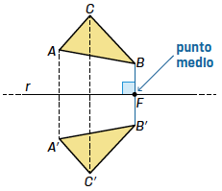
SIMMETRIA ASSIALE
Una simmetria assiale (o ribaltamento) è una isometria inversa del piano determinata da una retta detta asse di simmetria.
Il triangolo ABC si riflette dall’altra parte della retta r diventando il triangolo A′B′C′.
I corrispondenti dei punti A, B, C del triangolo si trovano sulla perpendicolare all’asse di simmetria alla stessa distanza dall’asse.

Slide 8
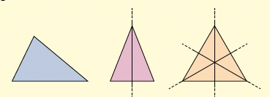
SIMMETRIA ASSIALE
Una figura è simmetrica rispetto a una retta se c’è una simmetria assiale che la trasforma in sé stessa. La retta si chiama asse di simmetria.
Un triangolo scaleno non ha assi di simmetria.
Un triangolo isoscele ha come asse di simmetria l’altezza relativa alla base.
Un triangolo equilatero ha tre assi di simmetria.

